Slide 1
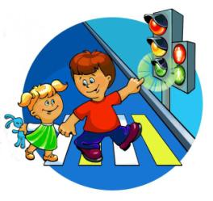
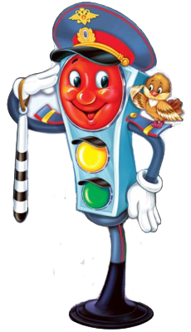
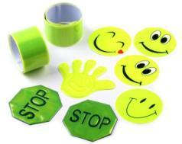
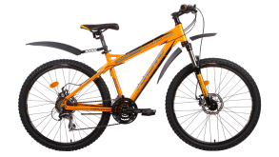
Муниципальное бюджетное общеобразовательное учреждение
Сосновская средняя общеобразовательная школа №1
СВОЯ ИГРА
«Чтобы путь был светлым»
(для учеников 3 класса)
Мишукова Ольга Ивановна,
учитель начальных классов,
Тамбовская область,
Сосновский р-н, р. п. Сосновка

Slide 2
школа пешехода
1
2
3
4
5
6
7
чудо фликер
1
2
3
4
5
6
7
велогонки
1
2
3
4
5
6
7
автосказка
1
2
3
4
5
6
7
зебра
разУХАБистые
новый поворот
22
20
6
24
18
9
19
11
4
5
3
2
1
21
7
14
18
25
17
10
16
8
12
6
1
25
19
11
5
3
2
4
24
15
22
21
16
9
10
8
7
14
12
23
17
23
13
15
13
20
19
11
4
5
3
2
1
21
14
17
25
22
16
9
8
7
23
15
13
20
24
10
6
12
18

Slide 3
Какие лица Правилами дорожного движения отнесены к «участникам дорожного движения»?
ОТВЕТ
Пешеход, водитель, пассажир.

Slide 4
Продолжи фразу.
Пешеход – это …
Пешеход — человек передвигающийся пешком, то есть с помощью ног, методами ходьбы, бега или прыжков.
ОТВЕТ

Slide 5
Опасно ли ходить
по краю тротуара?
Да, так как существует опасность быть задетым близко идущим транспортом.
ОТВЕТ

Slide 6
Что означает мигание зелёного сигнала светофора?
ОТВЕТ
Время зелёного светофора истекает.

Slide 7
Что такое тротуар?
Тротуа́р — каменная, деревянная или асфальтовая пешеходная дорожка, располагающаяся сбоку или по бокам улицы.
ОТВЕТ

Slide 8
Как должна двигаться
пешая колонна по проезжей части?
По левому краю дороги, навстречу движущемуся транспорту.
ОТВЕТ

Slide 9
Чем должен руководствоваться пешеход, если жест регулировщика противоречит требованию светофора?
ОТВЕТ
Жестом регулировщика.

Slide 10
Для чего светоотражающие жилеты необходимы инспекторам
и дорожным рабочим?
Быть заметней на дороге и обезопасить свою жизнь.
ОТВЕТ

Slide 11
Что должен делать пешеход, чтобы стать заметней
для водителя?
Надеть световозвращающий жилет или иметь на одежде или рюкзаке (сумке) светоотражающие элементы.
ОТВЕТ

Slide 12
Почему световозвращатели так называются?
Они возвращают свет в тот источник, откуда он пришёл.
ОТВЕТ

Slide 13
Почему светится
катафот велосипеда?
Он состоит из многогранных пирамидок и отражает свет от внешнего источника.
ОТВЕТ

Slide 14
Почему у кошек
в темноте светятся глаза?
ОТВЕТ
В них отражается свет от внешнего источника.

Slide 15
С какого расстояния водитель может увидеть пешехода в световозвращающем жилете или в одежде со световозвращающими элементами?
ОТВЕТ
С расстояния 400 метров.

Slide 16
Как переводится
с английского языка
слово «фликер»?
ОТВЕТ
Мерцать, сверкать, мигать.

Slide 17
Как с латинского языка переводится слово «велосипед»?
ОТВЕТ
Быстроног.

Slide 18
Назовите имя великого художника Возрождения, который нарисовал
эскиз велосипеда.
ОТВЕТ
Леонардо да Винчи

Slide 19
Каким правилам подчиняется велосипедист, если он ведет велосипед руками?
ОТВЕТ
Правилам для пешеходов.

Slide 20
В каком возрасте разрешается выезжать на велосипеде на дороги общего пользования?
Не моложе 14 лет. С 7 до 14 лет можно кататься только по тротуарам и велодорожкам.
ОТВЕТ

Slide 21
Закончи фразу. Правила требуют, чтобы у велосипеда были исправны:
ОТВЕТ
Тормоз, руль, звуковой сигнал, цепь.

Slide 22
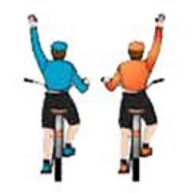
Что означает
этот сигнал велосипедиста?
ОТВЕТ
Сигнал торможения.

Slide 23
В каком городе России впервые были разработаны правила езды на велосипеде?
ОТВЕТ
в Санкт-Петербурге

Slide 24
На чём ехал Емеля из русской народной сказки к царю во дворец?
ОТВЕТ
не печи

Slide 25
Назовите любимый вид транспорта кота Леопольда из мультипликационного фильма «Приключения кота Леопольда.
ОТВЕТ
велосипед

Slide 26
Чем смазывал свой моторчик Карлсон, который живет на крыше?
ОТВЕТ
вареньем

Slide 27
Личный транспорт
Бабы-Яги
из русских народных сказок?
ОТВЕТ
ступа

Slide 28
Механики Винтик и Шпунтик, герои произведения Николая Носова, соорудили чудо-автомобиль.
Что использовалось
в качестве топлива для этого автомобиля?
ОТВЕТ
газированную воду с сиропом

Slide 29
Какой подарок сделали родители дяди Федора почтальону Печкину
из сказочной повести
Э. Успенского?
ОТВЕТ
велосипед

Slide 30
Догоняя Зайца, Волк, в мультфильме «Ну, погоди!», мчался за ним на гоночном автомобиле. По дороге от такой езды, колёса стали отскакивать. Какое колесо отскочило последним?
ОТВЕТ
левое заднее

Slide 31
Интернет-ресурсы:
http://foto.fastimagess.ru/img-q5y5x5n4g4041456w4t4q2x5t5f5v4a4a4x5p4v2o4o4/uploads/2016/10/29/20345100.png светофор
http://golovinskiy.mos.ru/upload/medialibrary/093/pdd.jpg дети
http://lastochka-madou.ucoz.ru/_ld/5/45415145.jpg фликеры
https://wild-bike.ru/upload/resize_cache/iblock/e7d/1600_1200_140cd750bba9870f18aada2478b24840a/2048x1152_26_quadro_2_yellow-copy.png велосипед
http://gif-jpg-png.ru/_ph/39/835162476.png Буратино
Для игры был использован шаблон Г. О. Аствацатурова

